Slide 1
パスワード作成と管理
青山学院大学
教職科目「情報通信技術の活用と教育方法（中等）」
オンデマンド教材
寺尾 敦
青山学院大学社会情報学部
atsushi [at] si.aoyama.ac.jp
X (Twitter): @aterao

Slide 2
安全性の高いパスワードの作成
パスワードを盗む手口と対策
パスワード認証の問題点と対応
  多要素認証
  パスキー認証

Slide 3
安全性の高いパスワードの作成
短いパスワードはブルートフォース・アタック（brute-force attack，総あたり攻撃）で破られる危険が高い。
  ブルートフォースアタックとは？実験から分かる危険性と有効な4つの対策（NortonBlog）
簡単なパスワードをかけた重要なファイルのやり取りは危険。
銀行など，多くの重要なサービスでは，パスワードの誤りが繰り返されるとロックがされる。

Slide 4
数字列など，１種類の文字列は弱い。
  アルファベット（大文字・小文字），数字，記号（!#$%&）を混ぜて作る。
  8文字の複雑なパスワードも1時間で解読、GPUを使ったサイバー攻撃の危険な現状
意味のある単語や固有名詞は辞書攻撃に弱い。
  単語をつなぐだけではだめ

Slide 5
パスワード・クラック
パスワードを破るパスワード解析ツールは入手が容易。「パスワードクラック」「パスワード解析」でGoogle検索。
  オンライン，および，オフラインでのパスワードクラックツールがある。
  特定形式のファイル（ZIPなど）のパスワード解析（Pika Zip など）
  Windows の ログインパスワードを解除（Renee PassNow など）

Slide 6
パスワード作成の原則
なるべく長いパスワードにする。
  10文字ぐらいを推奨
「無意味」な文字列を作る。
大文字，小文字，数字，記号（% ! など）をまぜる。
同一パスワード使い回しは最小限に。
  漏えいしたパスワードから，他のサービスのアカウントまで乗っ取られるケースが多発している。（CP参考資料：狙われるパスワード）
  せめて重要なサービスだけでも別パスワード

Slide 7
定期的な変更は必要ない
かつてはパスワードを定期的に変更することが推奨されていた。
しかし，ユーザーはパスワードを覚えておくことが難しく，簡単なパスワードにしてしまったり，メモを残してしまったりして，かえって危険である。
パスワードを定期変更する必要はなく，流出時に速やかに変更する。参考：安全なパスワードの設定・管理（総務省）

Slide 8
安全なパスワード作成法の例１
英文で適当なフレーズを考える
  例： I get up at 8:00 and go to bed at 23:00 every day.
各単語の特定の位置から文字を拾い集めてつなげる
  例： 1文字目を拾うと，igua8agtba2ed
何らかの変換ルールで大文字，小文字，記号を混ぜる
  例： a は大文字にして， iguA8AgtbA2ed

Slide 9
安全なパスワード作成法の例２
自分には簡単に覚えることができるが，他人から見ると意味不明な文字列を作る。
  参考：安全で覚えやすいパスワードを簡単に作る方法
At680707!3699%707086tA
  名前のイニシャル＋誕生日＋電話番号
  この例より，もう少し複雑にした方がよいかもしれない。

Slide 10
パスワード作成支援
「よい」パスワードを作るのが難しければ，ソフトウェアに作成を任せることもできる。
「パスワード作成」でGoogle検索
  ウェブで利用可能な生成スクリプト
  フリーのソフト
  Chrome にはパスワード作成と管理機能がある
「よい」パスワードだが，ランダムな文字列は記憶が難しいのが欠点。

Slide 11
パスワードの安全性確認
作成したパスワードの安全性を評価するソフトウェアあるいはサービスはいくつかある。
  例：トレンドマイクロのパスワードチェック
しかし，結果を過度に信用してはいけない。パスワードを破ろうとするときのさまざまな手段をテストして判定しているわけではない。
  長さや文字種類など，いくつかの基準についてテストしているだけ。

Slide 12
パスワードの問題
われわれは多くのシステムを利用し，それらはみな強いパスワードを要求する。さらに，それらを頻繁に変更するよう求められる。これが新たな脆弱性を生み出してしまっている。
  我々にはいまや，簡単なパスワードであれたくさんのパスワードが必要で，どのパスワードがどこで必要かを覚えるのも難しいことを彼ら（＝セキュリティ管理を担当している人）は認識していないようだ。このことが，さらに新しい脆弱性を生み出している。（D. A. ノーマン『誰のためのデザイン？ 増補・改訂版』新曜社p.124）

Slide 13
  パスワードの要求を複雑にすればするほど，システムは安全ではなくなってゆく。なぜか。こういう組み合わせの全部をとても覚えられないので，書き留めておくからである。そして，このプライベートで重要な情報をどこにしまうだろうか。財布の中に入れておく，あるいはコンピュータのキーボードの下やどこか見つけやすいところにテープで貼っておく。かなり頻繁に必要になるからである。そこで，泥棒は財布を盗むかリストを発見するだけで，すべての秘密を知ることができる。（同上）

Slide 14
現実的なパスワード管理
重要なサービスは他と別パスワードにして，記憶しておく。メモしない。どこにも保存しない。
その他のパスワードはクラウドサービスに保存する．
  メモを作成して，OneDrive などに保存する。メモにはパスワードの一部だけ書くことも有効（CP資料：パスワードを安全に）。
  ブラウザのパスワード管理機能でクラウドに保存する。盗難などにより，PC を他人に使われてしまうことが起きると被害が大きい。
  パスワード管理ソフトを使うこともよいが，故障と盗難は致命的。（CP資料：パスワード一括管理 ソフトじわり）

Slide 15
パスワードを盗む手口と対策
キーロガー：キーボードで入力した内容を記録するプログラム
  セキュリティの甘いパソコンに仕込まれていることがある。ネットカフェなど。
  ハードウェア・キーロガーは検出が困難。
ネットカフェのパソコンなど，不特定多数の人が使うパソコンでは，パスワードなど重要な情報を入力しないこと。

Slide 16
どうしても必要なら，テキストエディタに文字を入力し（アルファベット順など），そこからコピー＆ペーストで文字を拾い出す。
キーボードからの文字入力を暗号化するソフトウェアを用意しておくという手もある。ブラウザとともに USB メモリに入れて持ち歩く。
  KeyScrambler

Slide 17
PC のキーボードを使用せず，マウスクリックでパスワードを入力できる，「ソフトウェアキーボード」 「セキュリティキーボード」を用意しているサイトもある。
Windowsでは「スクリーンキーボード」を利用できる。

Slide 18
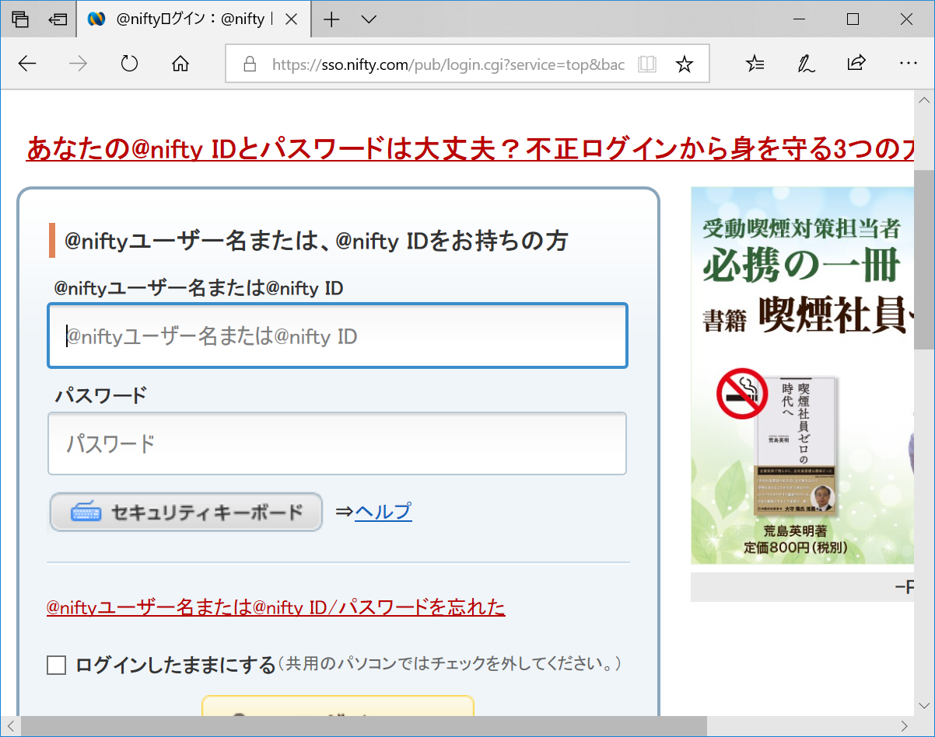

Slide 19
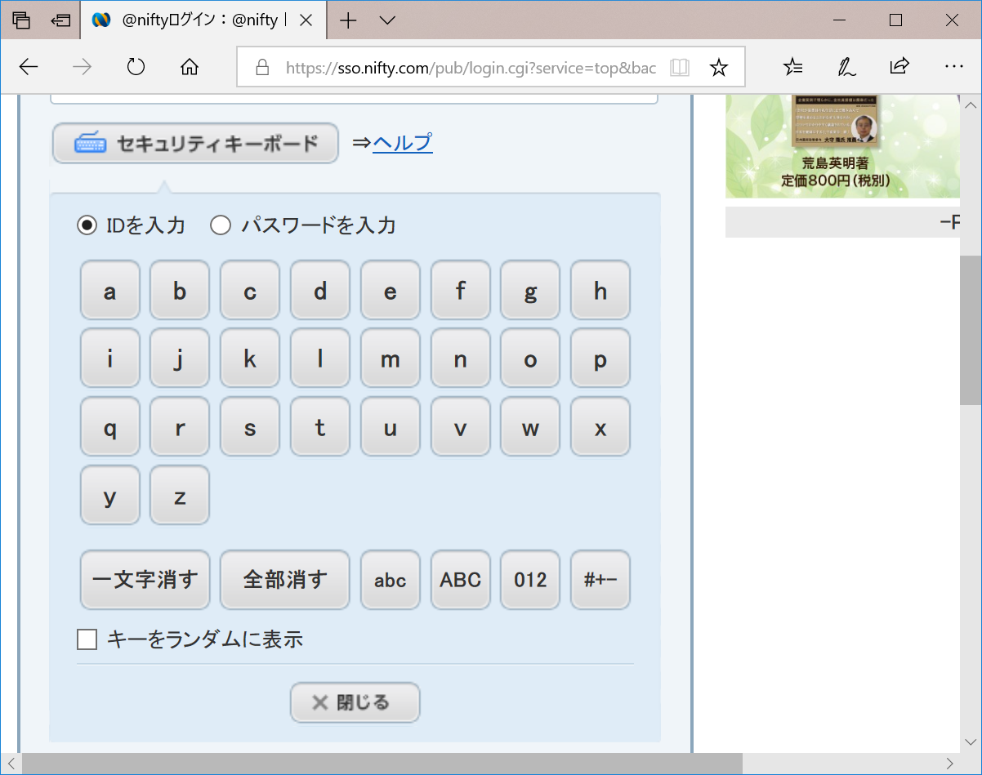

Slide 20
ソーシャルエンジニアリング
ソーシャルエンジニアリング：話術，盗み聞き，盗み見などの「社会的手段」によって，重要な情報を盗むこと。人間の心理的な弱点，油断，ミスをつく。
  管理者になりすまして，パスワード変更を求めるメールや，不正サイトに誘導するメールを送る。
  有用なアプリに見せかけて，情報を抜き出す不正アプリをインストールさせる。
  IDとパスワードの入力をのぞき見する。
セキュリティの最大の弱点は人間

Slide 21
フィッシング（Phishing）
フィッシング：偽のメールやWebサイトでユーザをだまし，情報を盗み出す。
  発信者を偽装した偽メールで，偽のWebサイトに誘導し，個人情報を入力させる。
  検索結果の広告枠に偽サイトが表示されることがある。 （CP資料：広告枠に偽サイト）
過去の偽装例
  UFJ銀行，VISA，NICOS，UCカード など多数
  最近の事例（フィッシング対策協議会による）

Slide 22
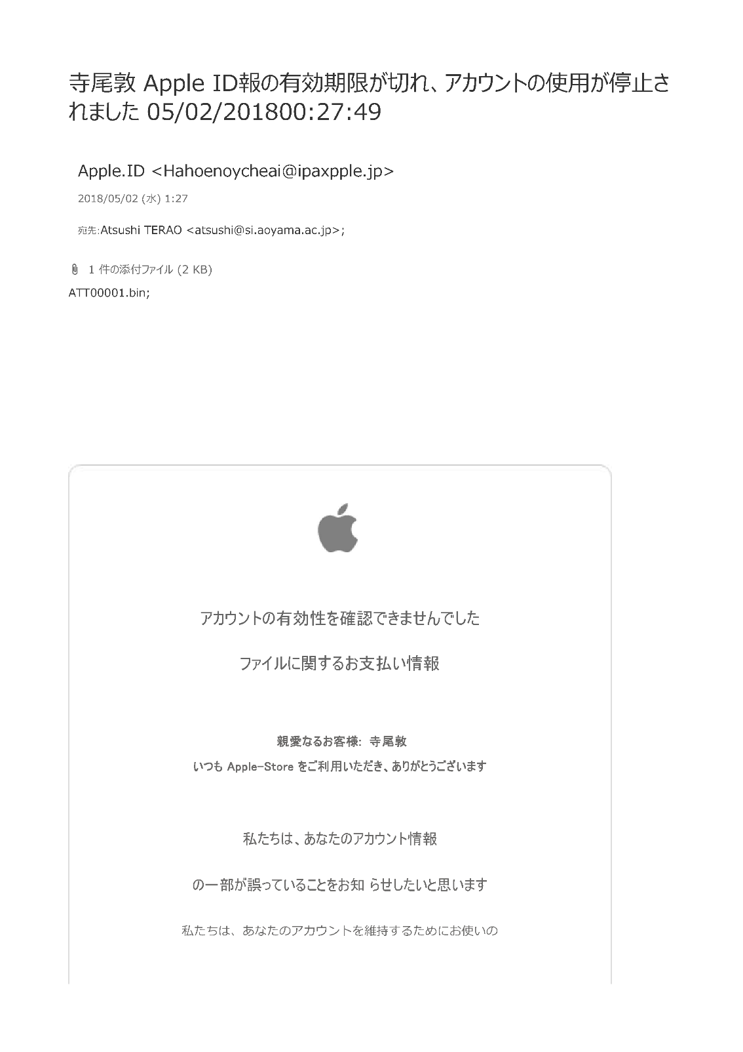
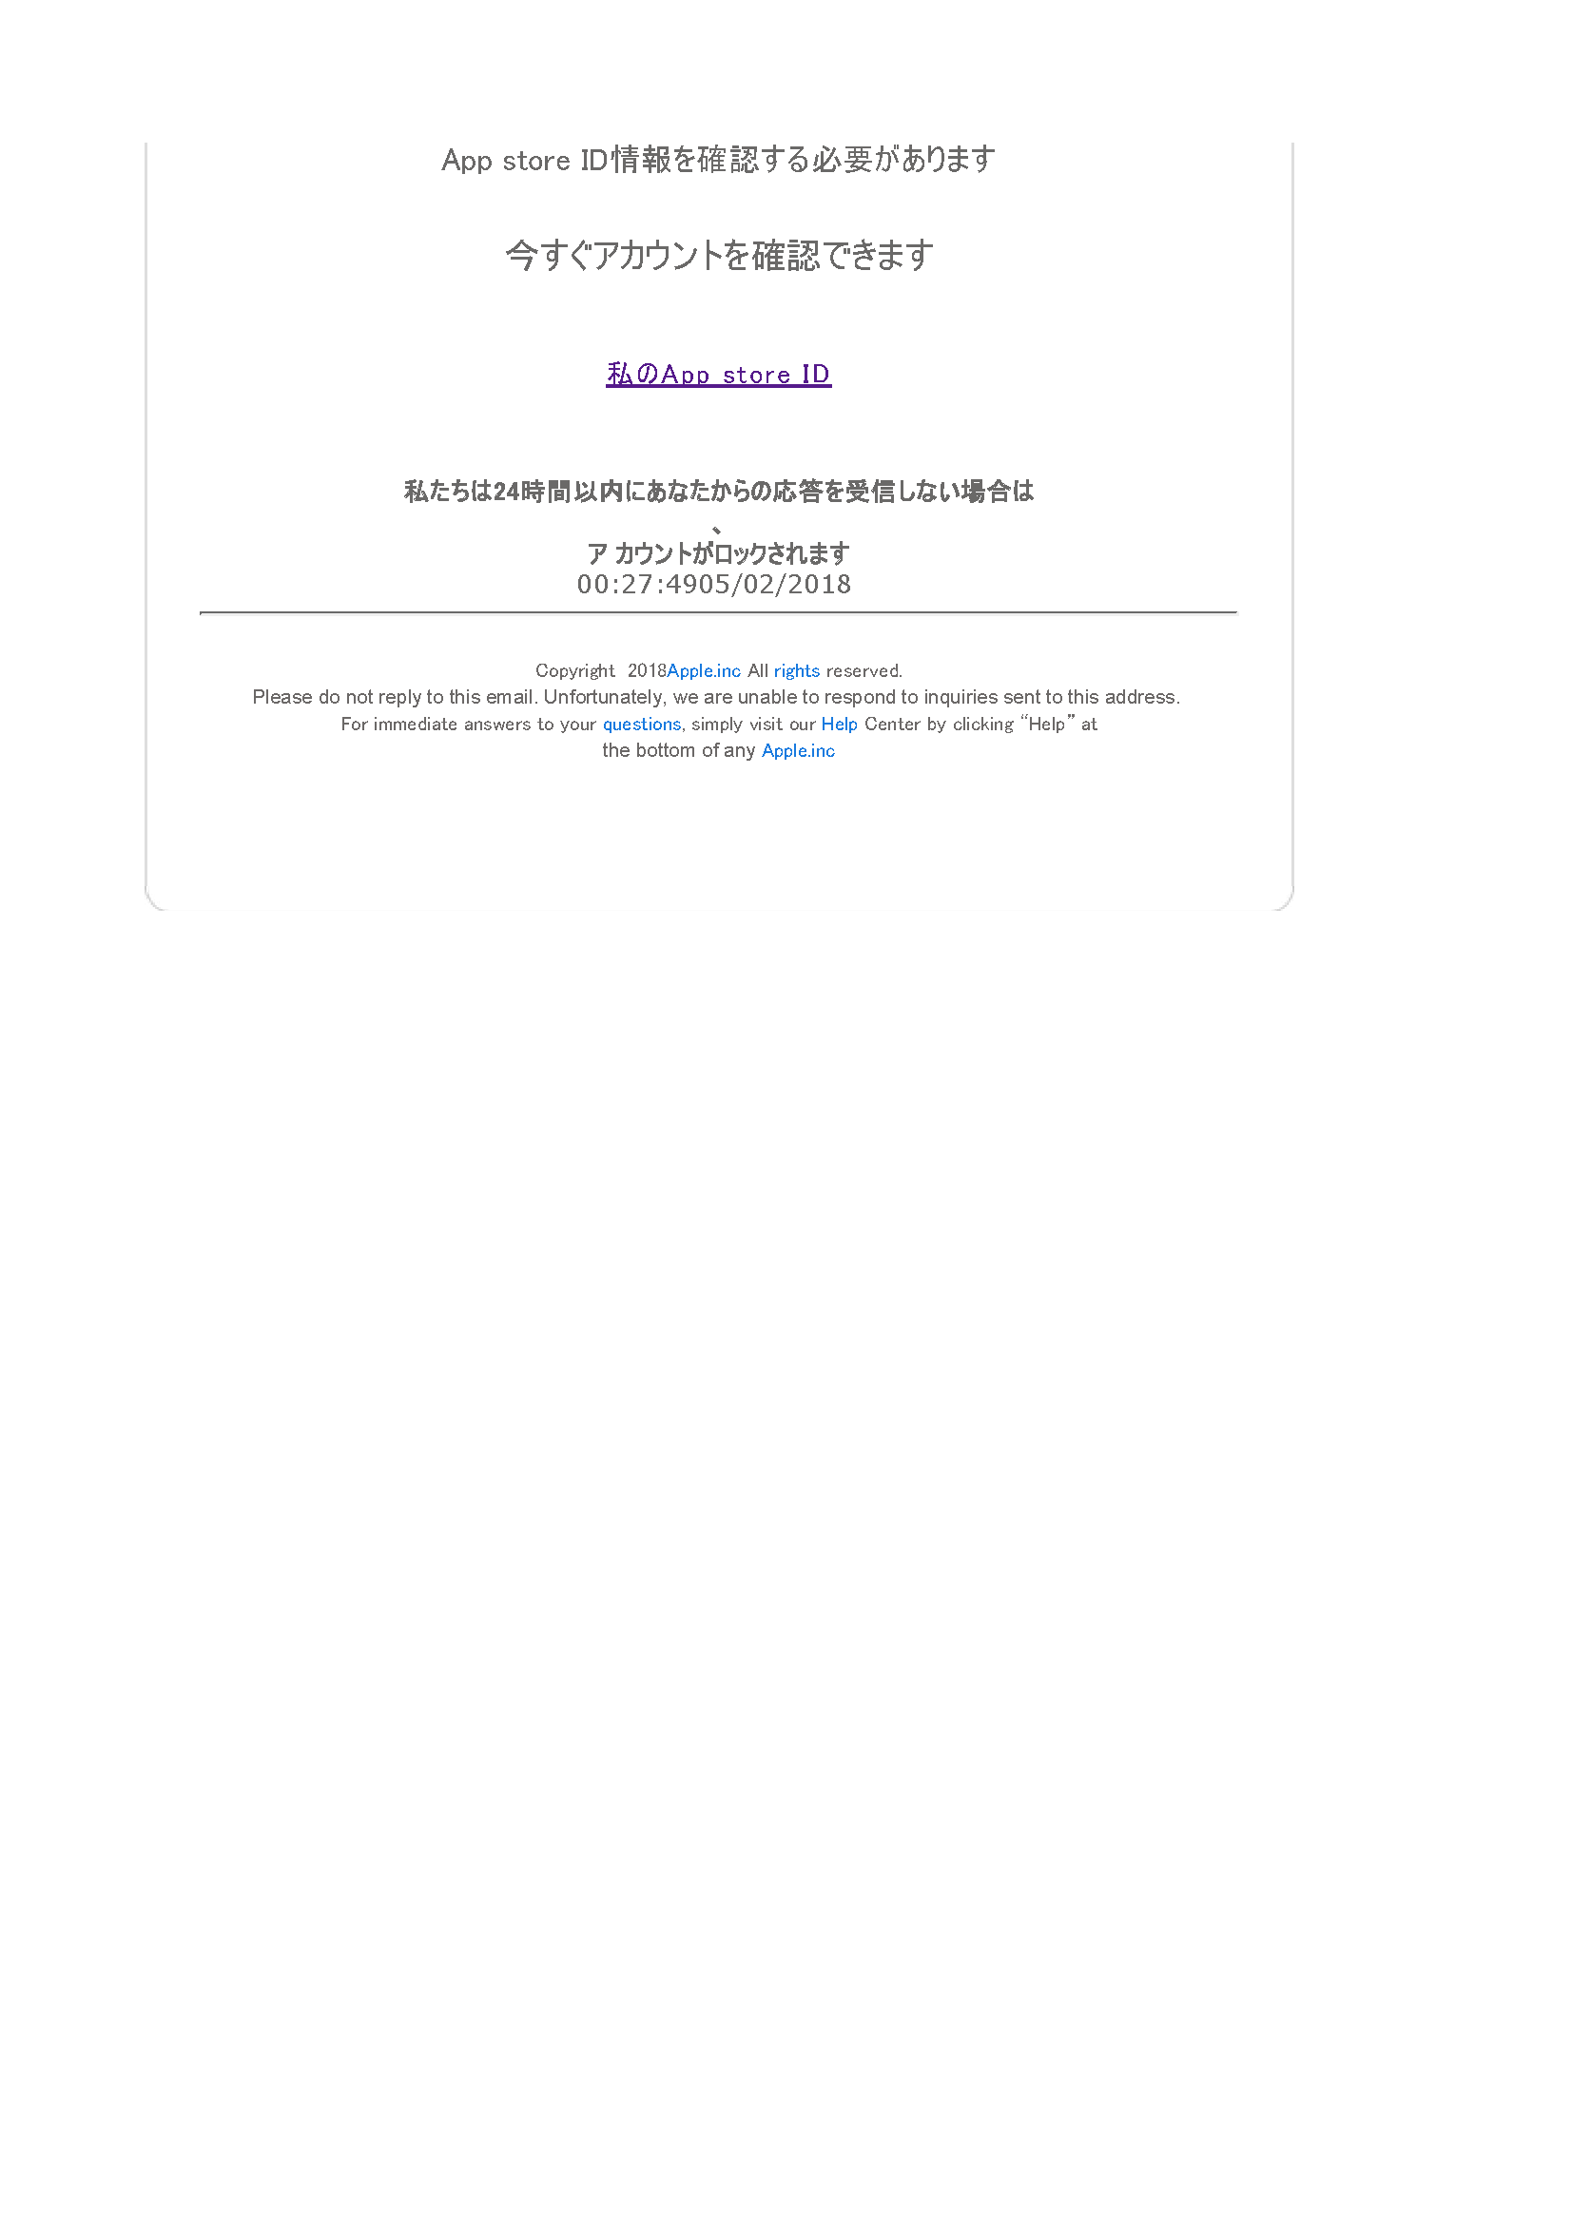

Slide 23
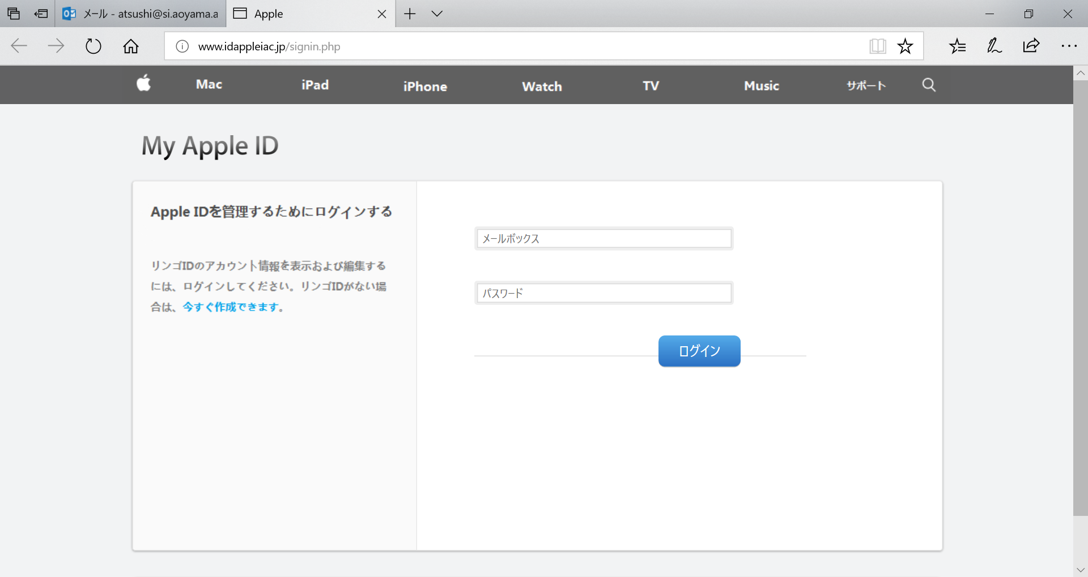

Slide 24
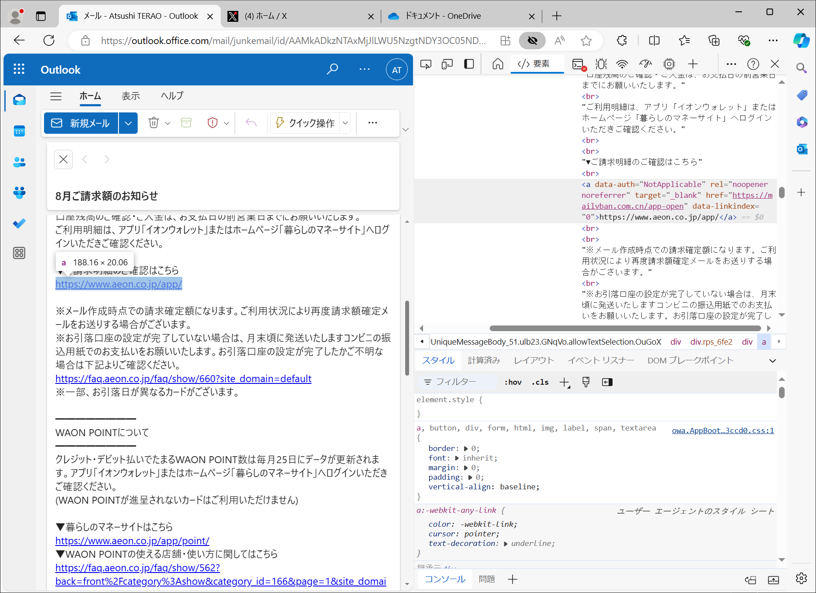

Slide 25
フィッシング対策
メール中のリンクをクリックしてWebアクセスしない。
  URL が正しく見えてもだめ。偽装は簡単。
フィッシングに対応したパーソナル・ファイアウォールやツールを導入する。
Microsoft Edge では，「SmartScreen フィルター」で偽装サイトの疑いを警告する。

Slide 26
パスワード認証の問題点と対応
パスワード認証は安全性も利便性も低い。
  何らかの手段でIDとパスワードが盗まれれば，それだけでサービスを利用されてしまう。
  サービス利用者が注意していても，サービス提供側のサーバーが不正アクセスされれば，情報が流出してしまう。
  暗号化されてはいるが，パスワードがネットワークを流れるため，盗聴のリスクがある。
  多くのIDとパスワードを管理する，利用者の負荷が高い。

Slide 27
多要素認証
利用者の認証に使う情報
  知識情報：パスワードなど
  所持情報：利用者が所持する端末など
  生体情報：顔や指紋など
この３種類のうち，２種類以上の情報を用いる認証を多要素認証と呼ぶ。
  例：パスワード（知識情報）を入力すると，利用者の端末にワンタイムパスワード（所持情報）が送られる，２要素認証。

Slide 28
パスキー認証
パスワードを用いないパスワードレス認証のうち，FIDO（ファイド）Allianceが策定したFIDO2（ファイドツー）規格に基づく認証をパスキー認証と呼ぶ。
パスキー認証では利用者のデバイスで認証が完了する。
  サーバーはパスワード情報を持っておらず，認証の結果だけがサービスに通知されるので，流出と窃取のリスクが低い。

Slide 29
パスキー認証は２要素認証になる。
  利用者が保持しているデバイスを用いて認証する。（所持情報）
  これに加えて，生体認証（生体情報）やPIN（知識情報）などを使用する。
  パスキー認証の詳しい仕組みは『日経NETWORK』2024年2月号の特集１を参照。

Slide 30
認証情報（たとえば，生体情報）は端末ごとに登録する必要があった。
  複数の端末を利用している場合，認証情報の登録がそれぞれ必要だった。
  スマホの買い替えなど，利用者のデバイスが変わると，登録をやりなおす必要があった。
そこで，端末間で認証情報を同期する仕組みが作られた。
  ただし，この仕組みは事業者（Appleなど）ごとに異なり，事業者をまたいで利用できない。

Slide 31
確認問題（CPで解答）
短いパスワードや，数字だけ使うなど文字種類の少ないパスワードは，文字の組み合わせをすべて試す（ ）という攻撃によって破られる危険が大きい。
有意味な単語を用いたパスワードは，辞書にある語句およびその組み合わせを試す（ ）という攻撃によって破られる危険が大きい。
Notes:
正解：１．ブルートフォースアタック（総当たり攻撃），２．辞書攻撃

Slide 32
キーボードで入力した内容を記録する不正プログラムを（ ）と呼ぶ。パスワードなど，重要な情報を盗み出すために悪用される。
話術，盗み聞き，盗み見などの「社会的手段」によって，重要な情報を盗むことを（ ）と呼ぶ。
偽のメールで偽のWebサイトに誘導し，情報を盗み出すことを（ ）と呼ぶ。
Notes:
正解：３．キーロガー，４．ソーシャル・エンジニアリング

Slide 33
サービス利用者の認証に使用可能な情報として，パスワードなどの（ ）情報，利用者が持つ端末などの（ ）情報，顔や指紋などの（ ）情報がある。
２種類以上の情報を用いる認証を（ ）と呼ぶ。
（ ）認証は，サービス利用者の持つデバイスで認証が行われ，認証結果がサービス側に通知される。

